Slide 1
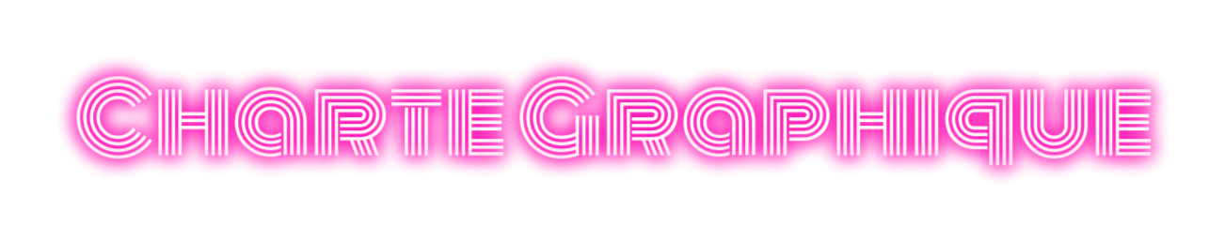


Slide 2
LOGOTYPE
Version originale

Slide 3

LOGOTYPE
Version adaptée

Slide 4
Les Couleurs
Neon Pink
Opacity : 80 %
HEX : #FF10F0
Neon Cyan
Opacity : 80 %
HEX : #21ebff

Slide 5
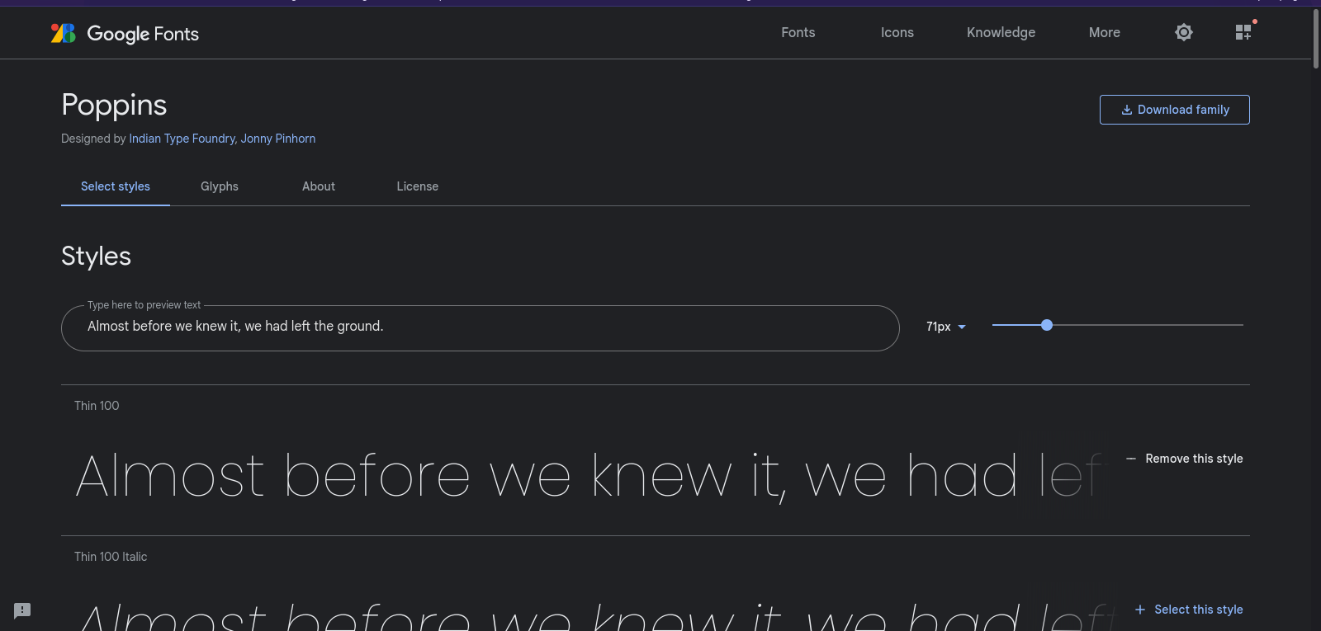
Typographie

Slide 6
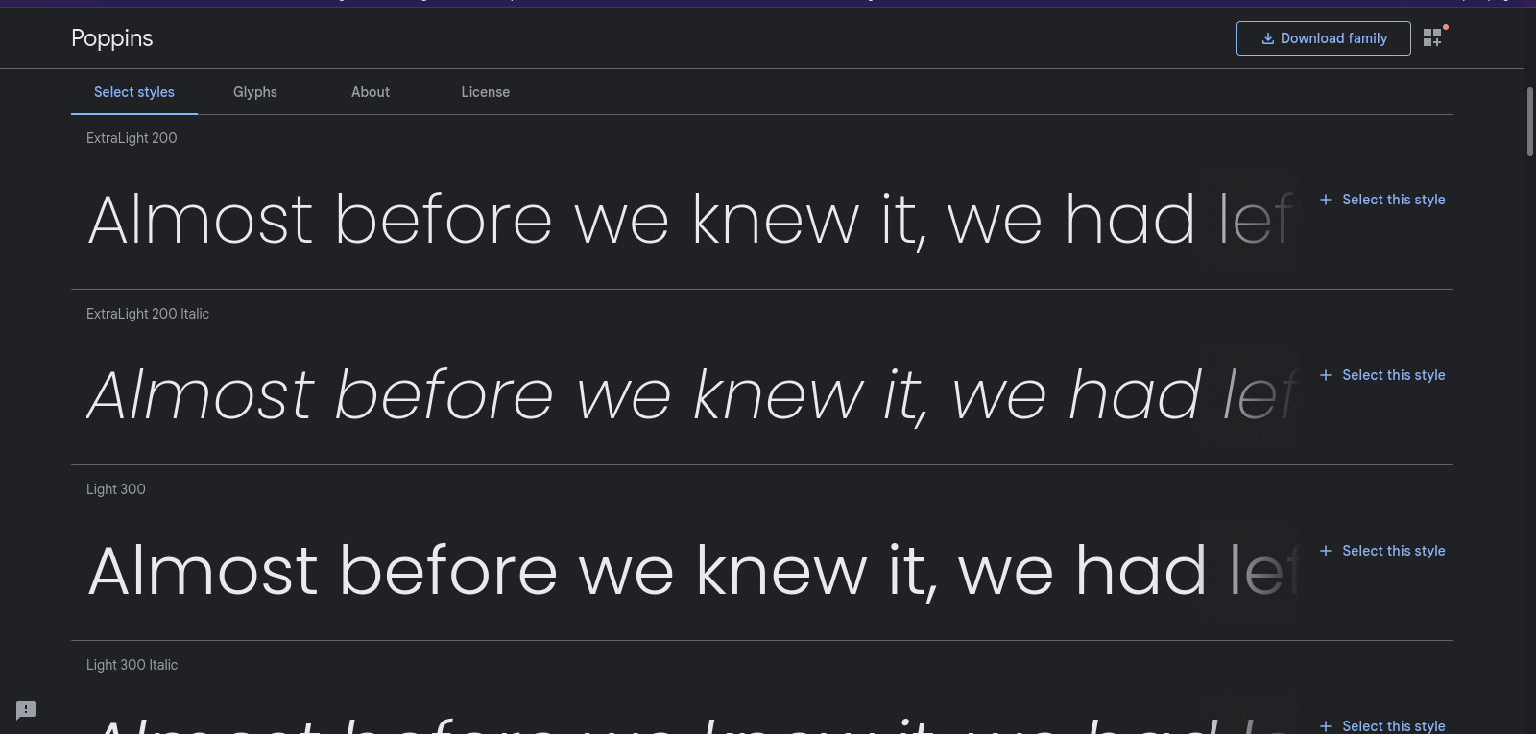
Typographie

